Slide 1

פרוטקטורון – רובוט מגן בטכנולוגיות AI
המכללה האקדמית להנדסה בראודה כרמיאל
תפקיד | שם ומשפחה
סטודנט 1 | בשארה חביב
סטודנט 2 | פרנסיס עבוד
מנחה אקדמי | אלחנדרו גוליחוב
4.11.2025 י״ג בְּחֶשְׁוָן תשפ״ו
1

Slide 2



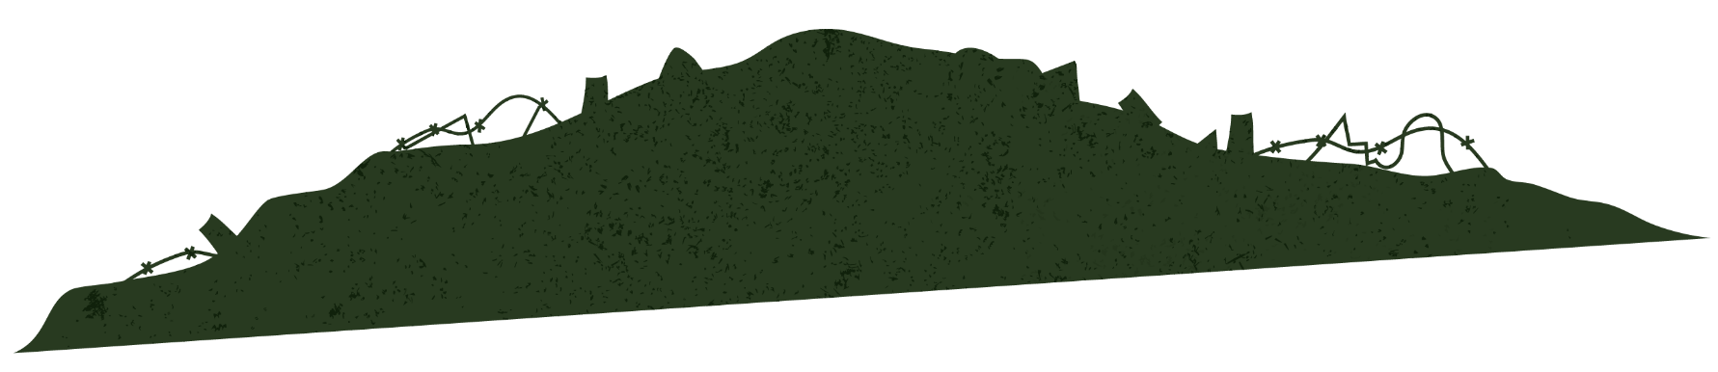

הבעיות המרכזיות
פעילות חבלנית
כניסת חיילים לארצי האויב
שברי יירוט ונפלים
איבוד חיי אדם
2

Slide 3

25,276
18,500
1,100
נפצעים והרוגים מפיגועי מטענים חשודים במרחב הציבורי
חללי צה"ל במלחמת 7 באוקטובר 2023
נפגעים ממגע עם נפלי רקטות או שרידי יירוט שלא התפוצצו מיד
3

Slide 4
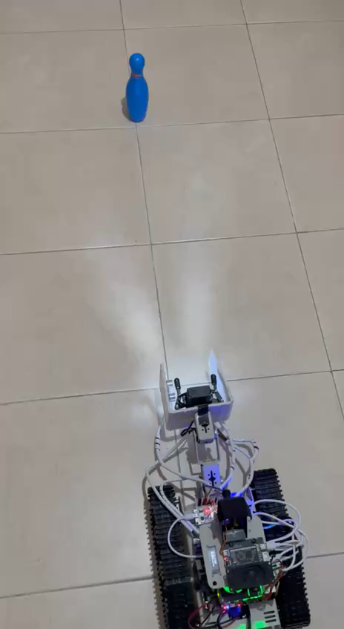


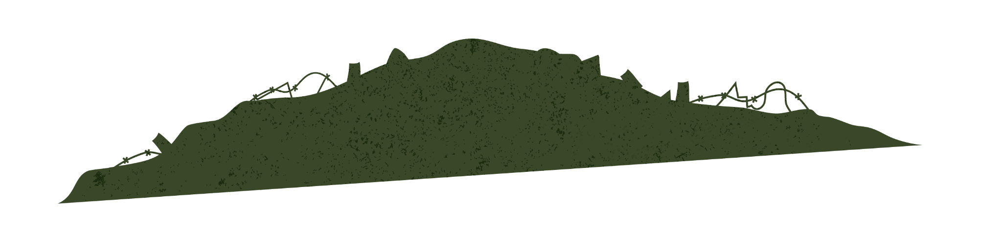
מקדמה
אופן הפעלת הפרויקט
4

Slide 5
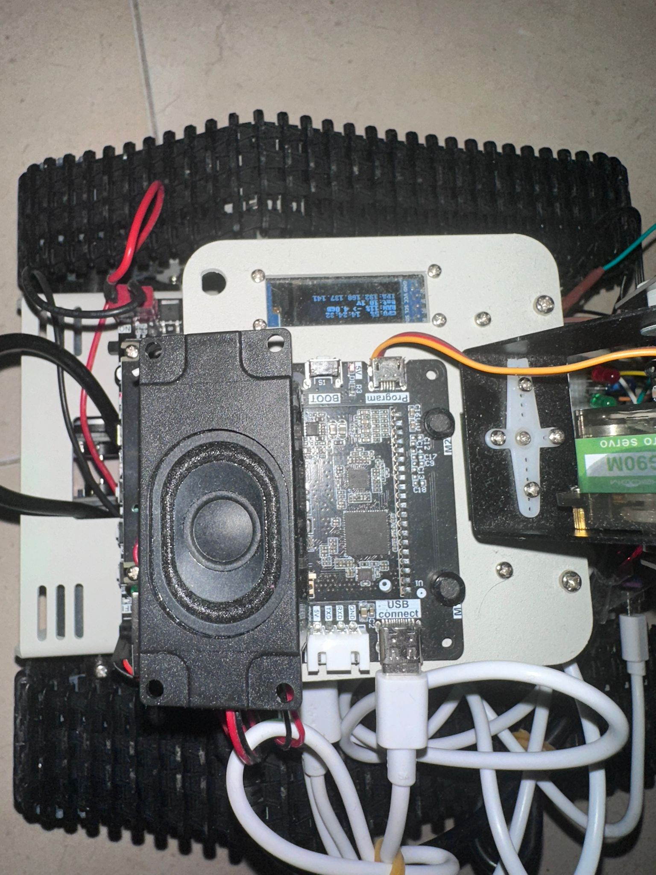
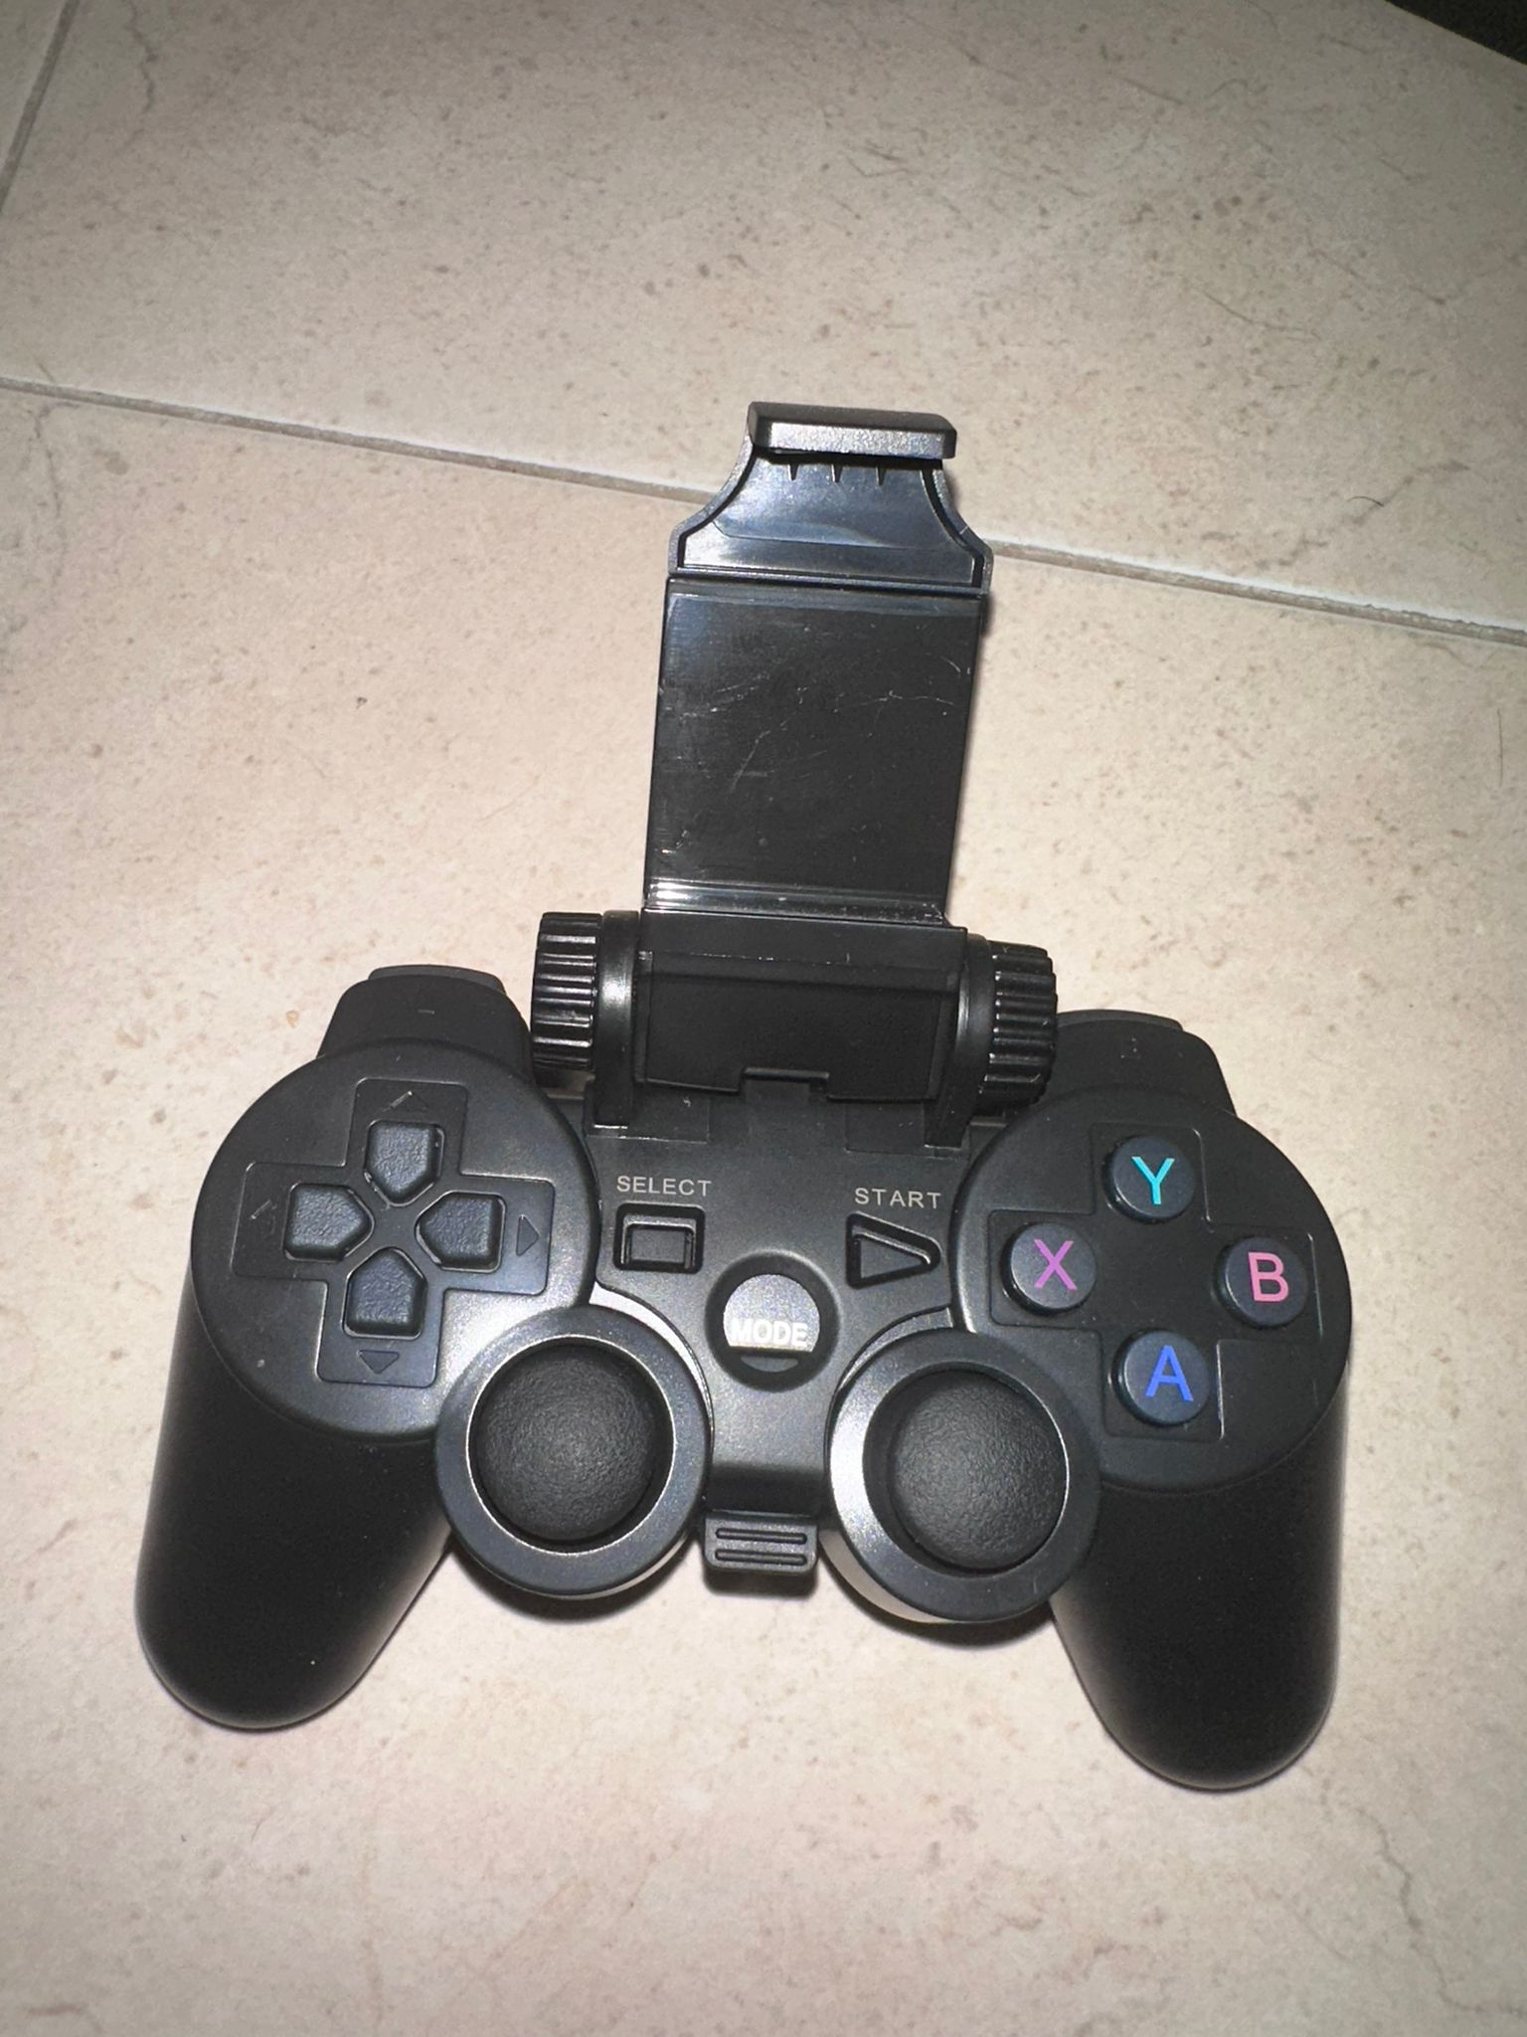

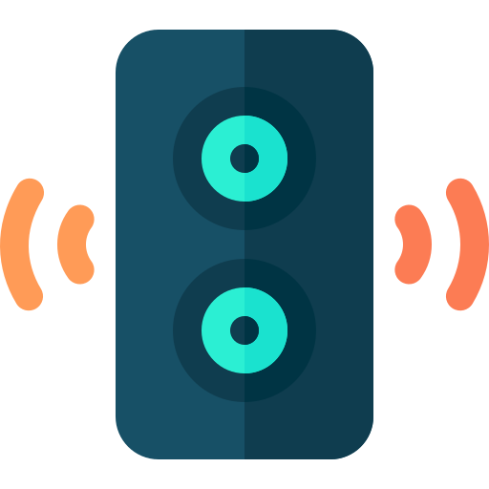
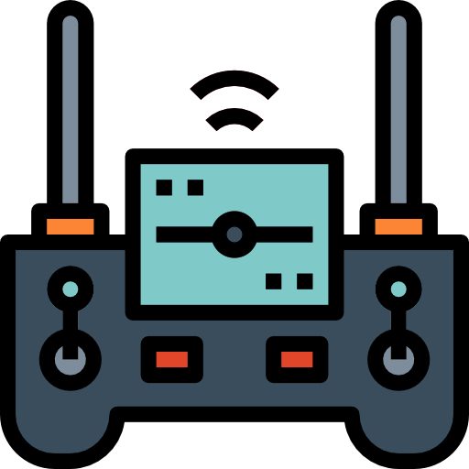
דרכי השליטה המקומיות
המערכת הקולית
Remote Controller
5

Slide 6
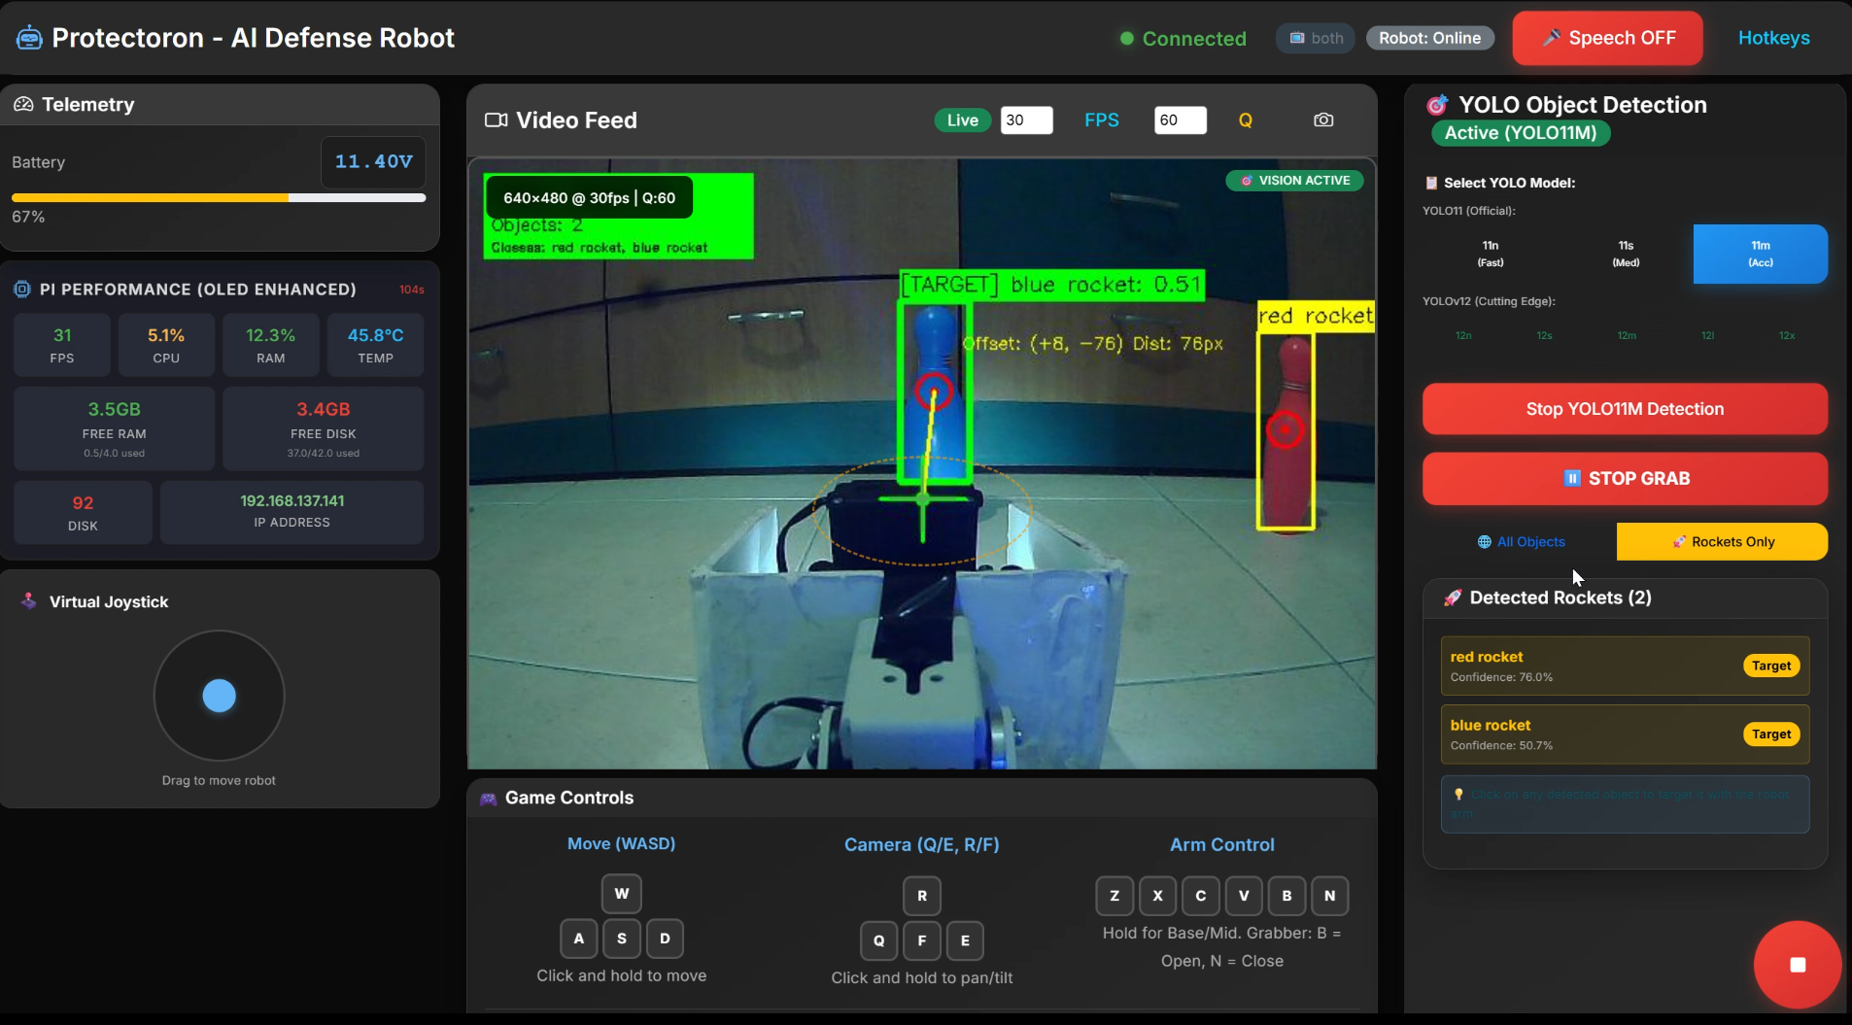
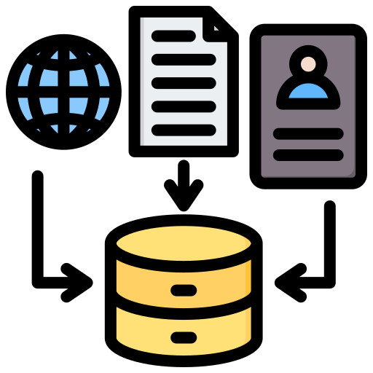

דרכי השליטה מרחוק
אתר שליטה מלאה
6

Slide 7
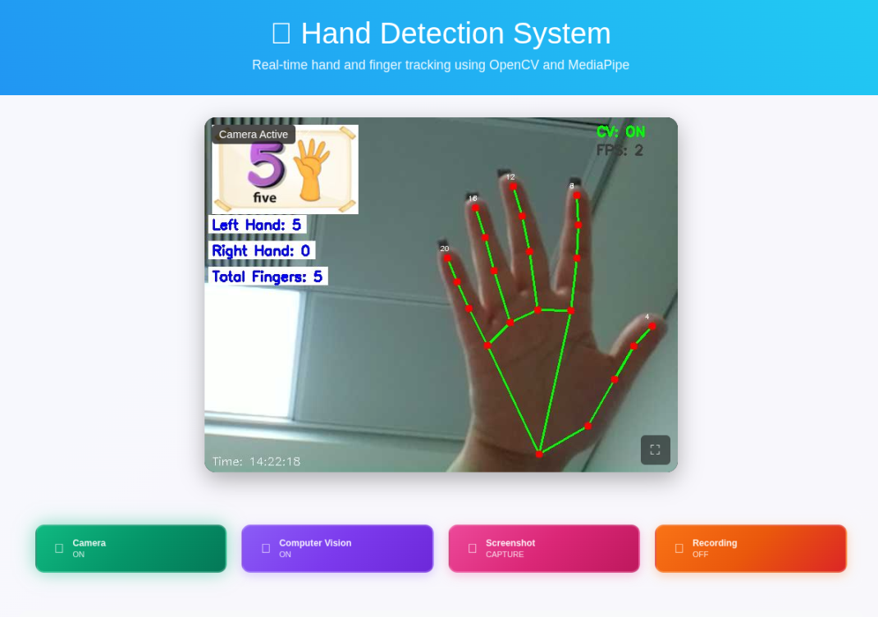
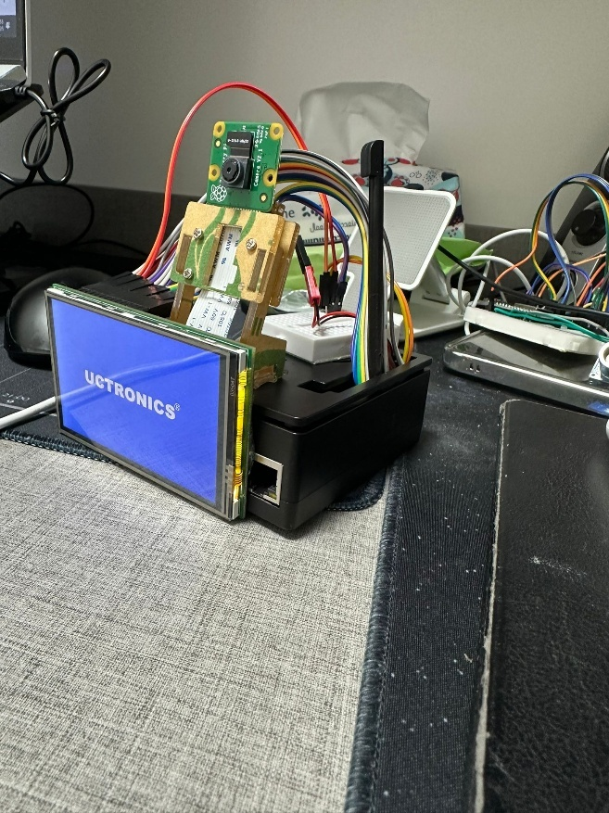
דרכי השליטה מרחוק
מערכת שליטה מרחוק
7

Slide 8

מרכיבי הפרויקט
03
01
מערכת קולית
הרובוט
04
02
מערכת אימות ובדיקה
מערכת שליטה מרחוק
8

Slide 9
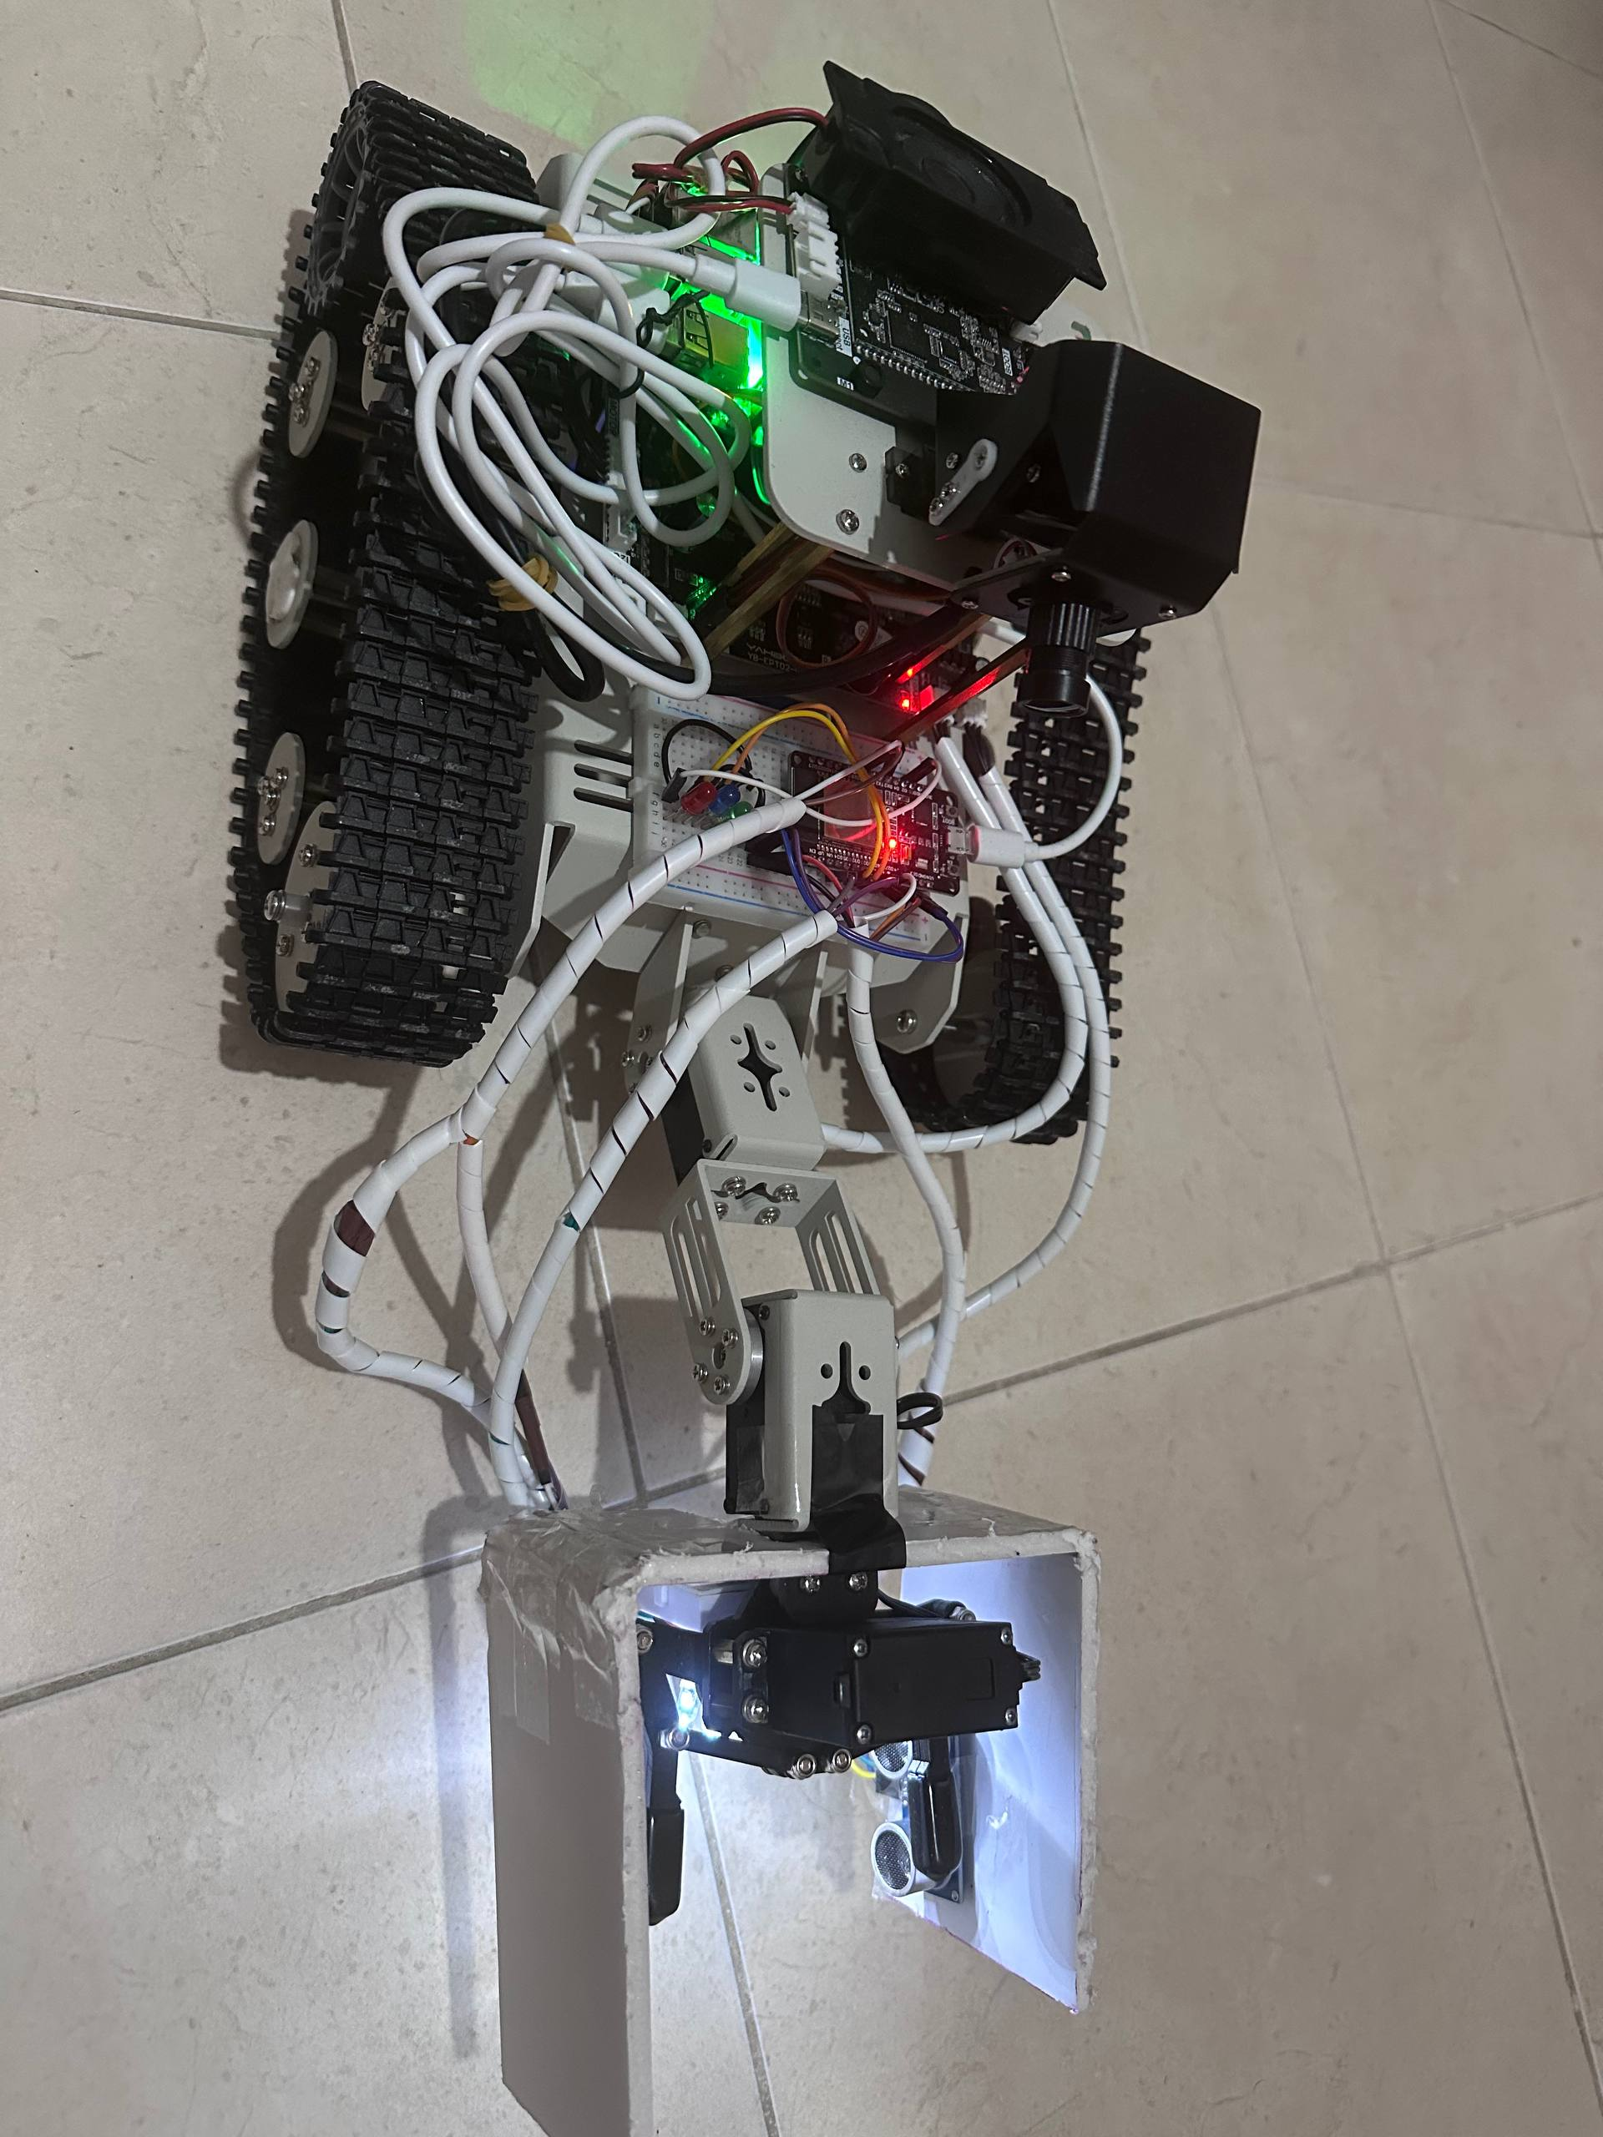
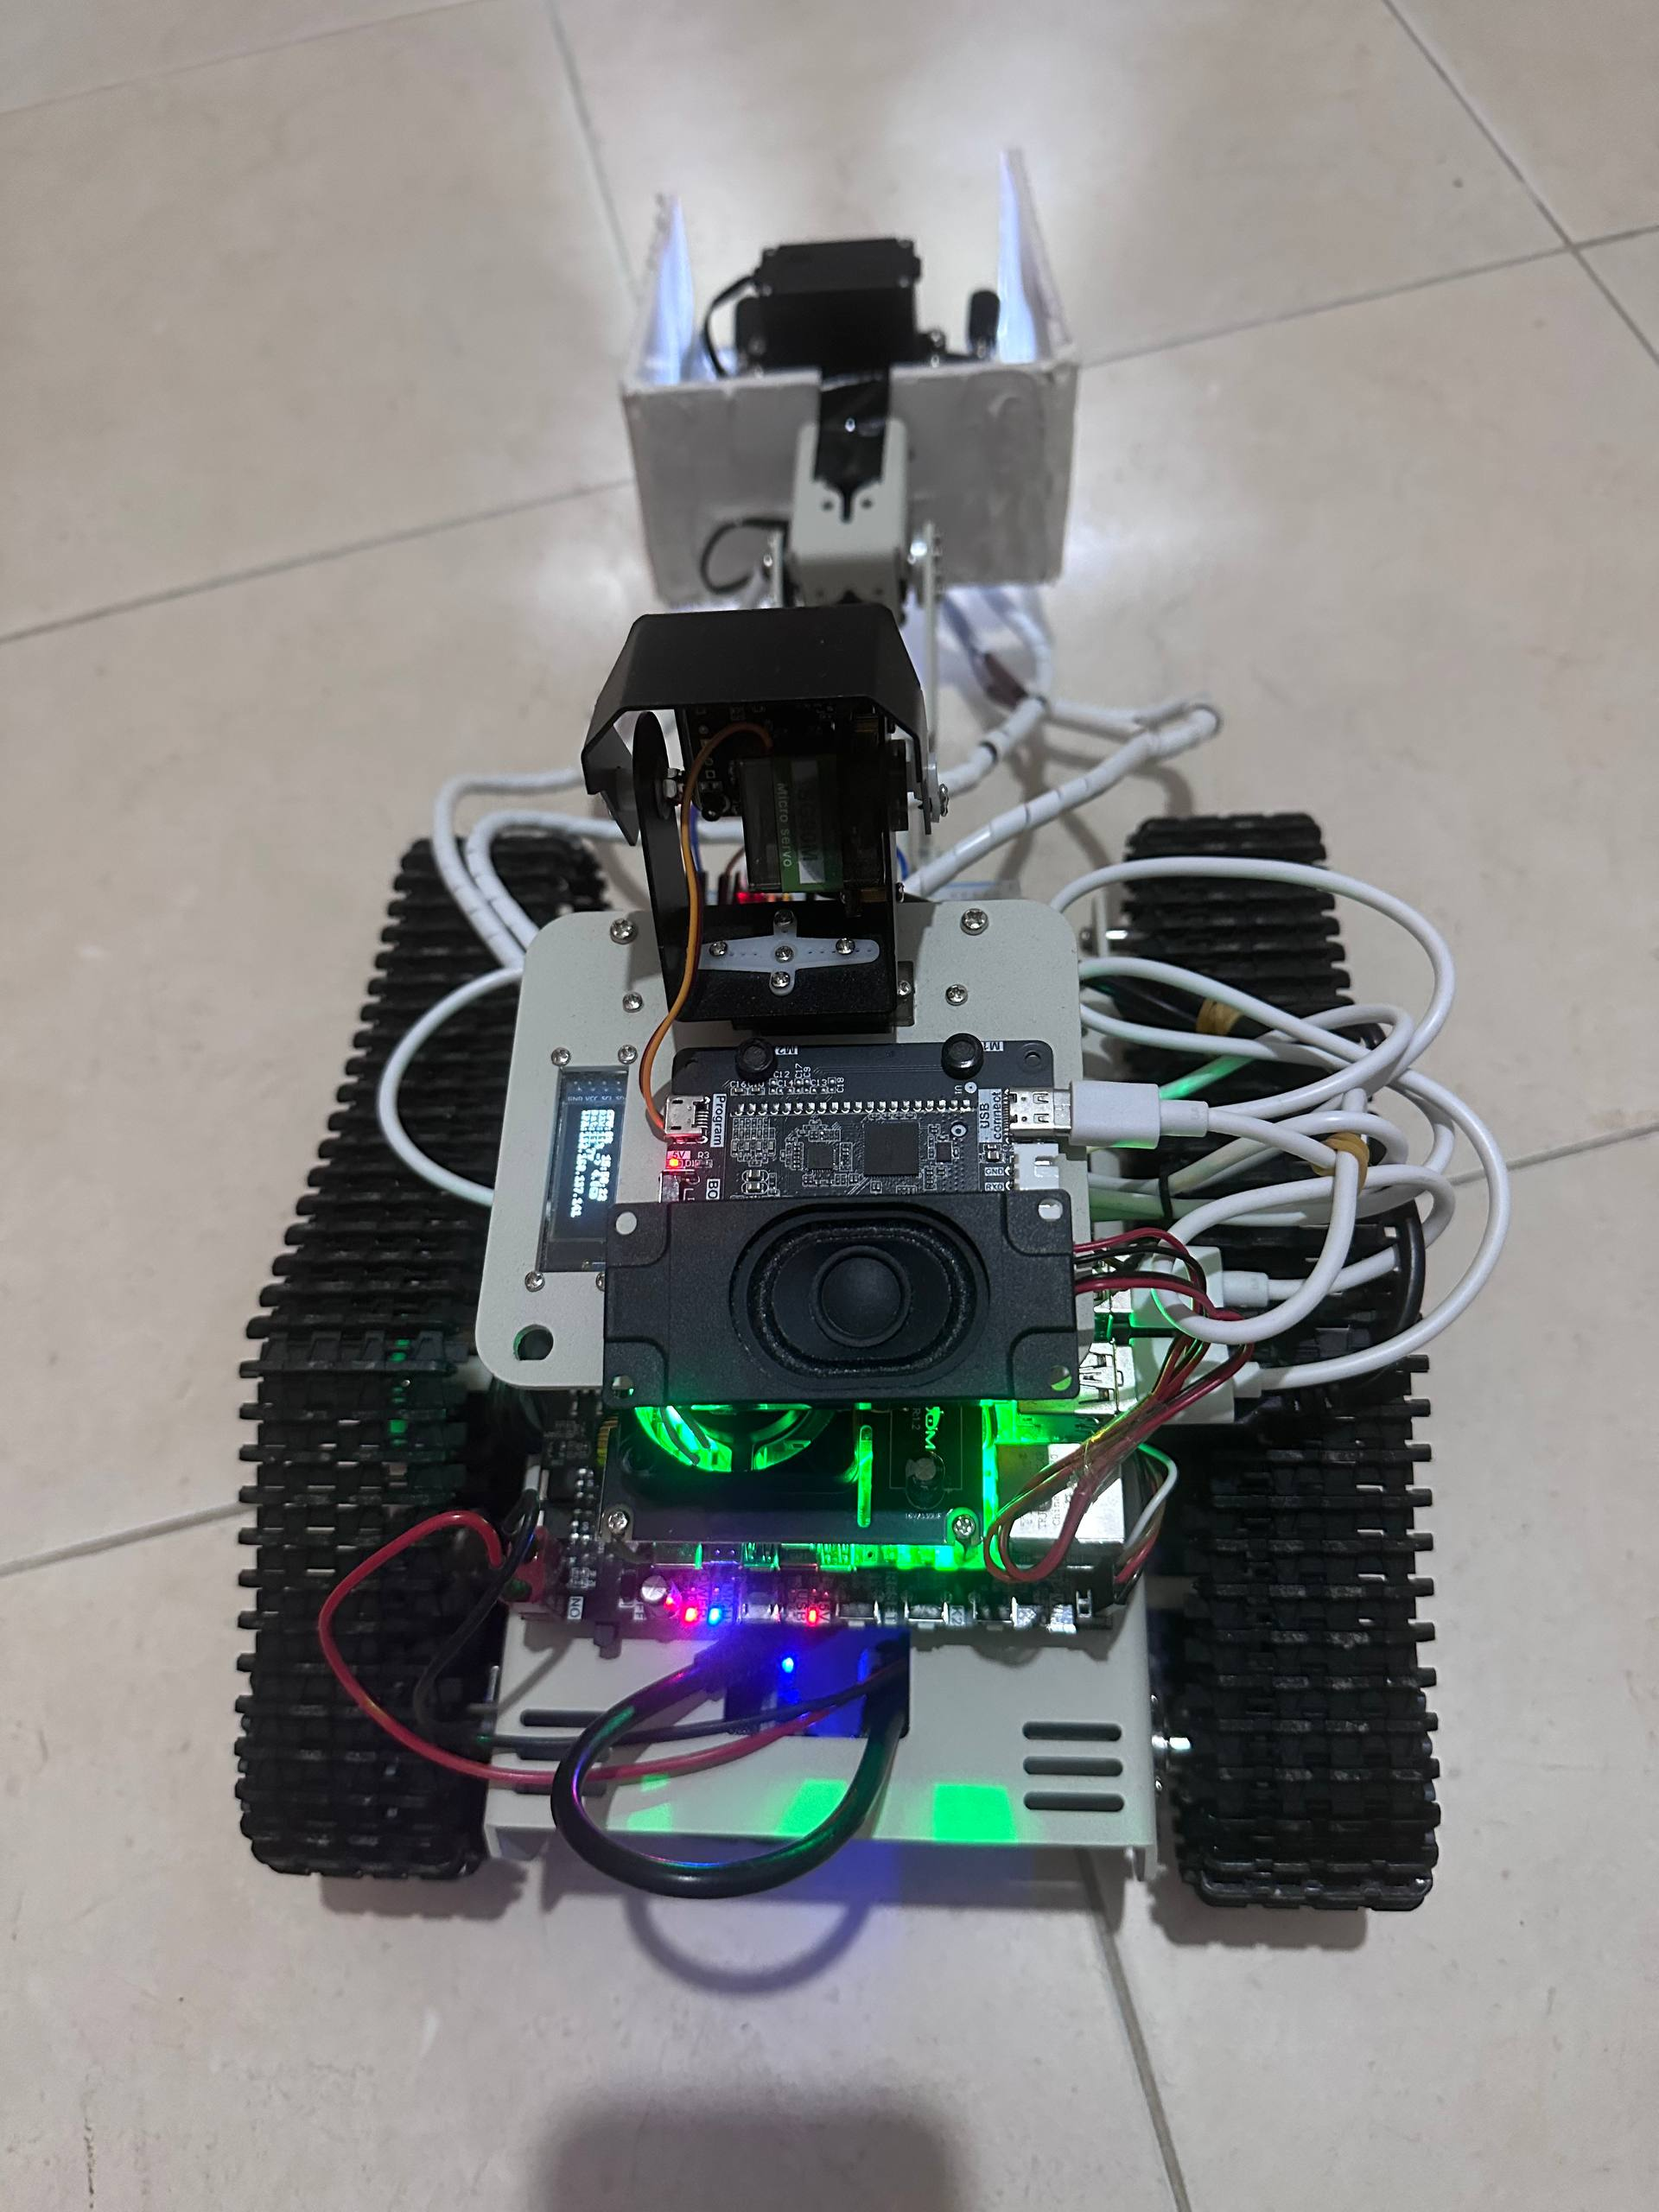


הרובוט
תפקידו בפרויקט
9

Slide 10

מערכת שליטה מרחוק
תפקידה בפרויקט
10

Slide 11



מערכת קולית
תפקידה בפרויקט
11

Slide 12
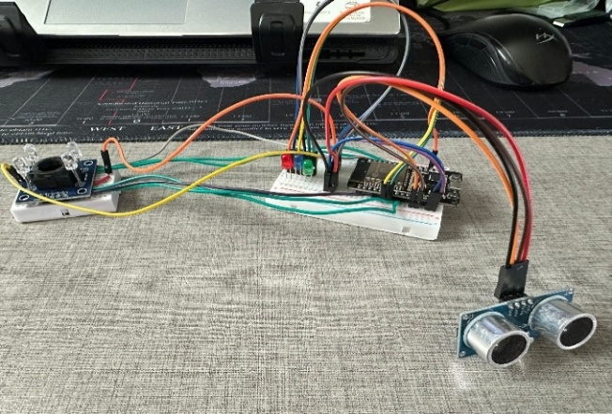

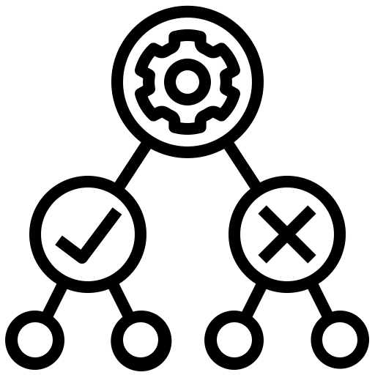
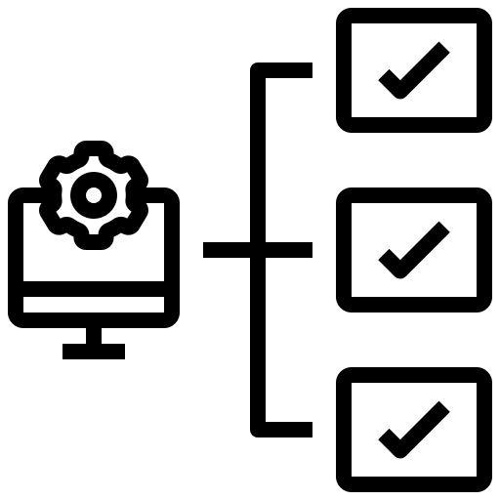
מערכת אימות ובדיקה
תפקידה בפרויקט
12

Slide 13
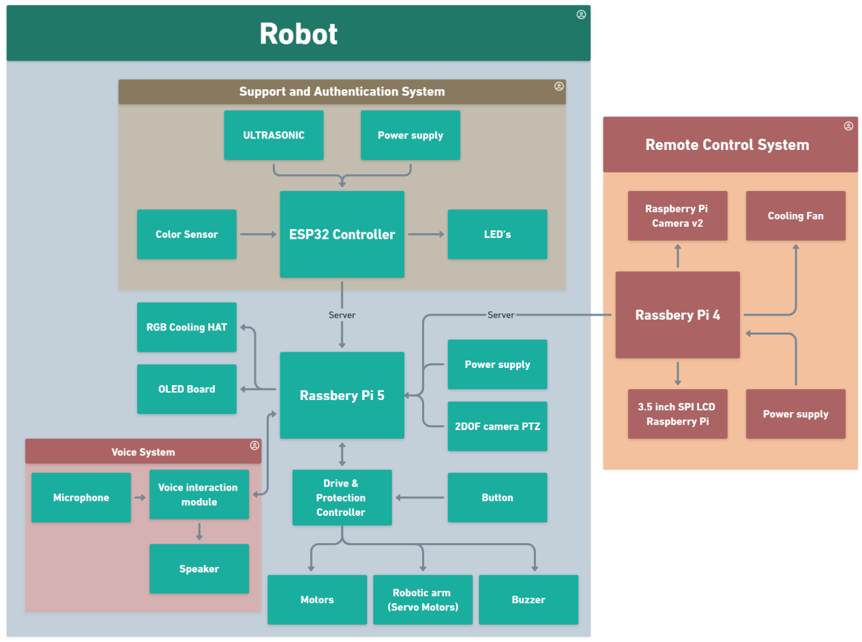
דיאגרמת בלוקים
13
13
13

Slide 14
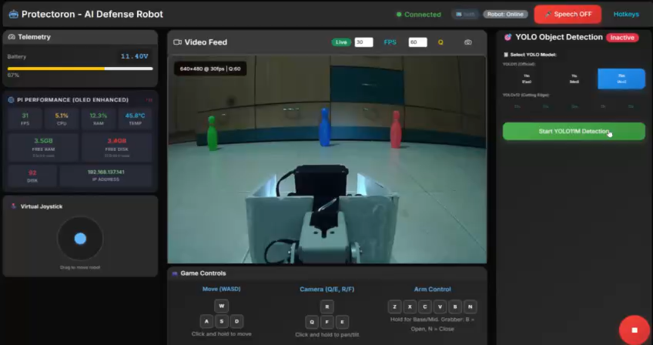
חוזקת שימוש ב AI
Auto Pilot
14

Slide 15

השרת (SERVER)
מספר שרתים במערכת
תפקיד השרת בפרויקט
אופן עבודת הרכיבים ביחד
15

Slide 16
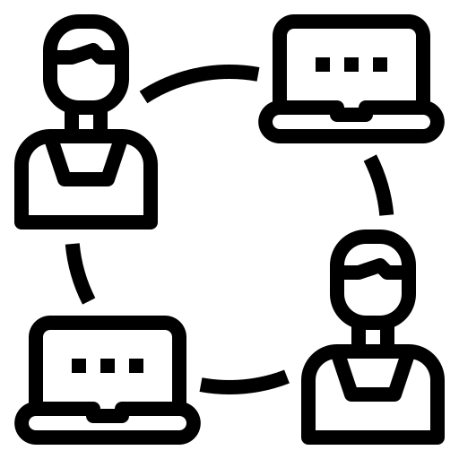


ארכיטקטורת השרתים והבקרה ((Server Architecture
השרתים הם הליבה של המערכת – הם מחברים את כל היחידות יחד ומנהלים את זרימת המידע בזמן אמת.
השרת הראשי – המחשב הראשי (Backend)
השרת המשני – Raspberry Pi 5
שרת מחוות – Raspberry Pi 4
יחידת חיישנים – ESP32
בקרPS2 אלחוטי (Fallback)
15
16

Slide 17
ארכיטקטורת הרשת (Communication Architecture)
רכיב | סוג חיבור | פורט | תפקיד עיקרי
Frontend (React) | WebSocket ↔ Backend | 8000 | + שליטה וידנית UI וידאו חי
Pi 5 Robot Server | WebSocket ↔ Backend | 8001 | ביצוע פקודות פיזיות + טלמטריה
Video Stream (Pi 5) | HTTP MJPEG ↦ Backend | 9080 | שידור וידאו נקי לזיהוי
Pi 4 Gestures | WebSocket ↦ Backend | 5000 | שליחת מחוות יד
ESP32 Sensors | WebSocket ↦ Backend | 8000 | עדכוני צבע ומרחק
PS2 Wireless ↔ Pi 5 | USB RF 2.4 GHz (HID) | — | שליטה ישירה במקרה נפילה
17
Notes:
כל המערכת בנויה במבנה Client-Server מבוזר:
הרעיון: ה-Backend הוא מרכז השליטה (Manager). כל יחידה מחוברת ישירות אליו ומקבלת או שולחת מידע בפרוטוקול התואם לה.

Slide 18
פרוטוקולי תקשורת Protocols Overview))
HTTP / MJPEG
WebSocket
Serial UART
RF 2.4 GHz (PS2 Wireless)
18
Notes:
HTTP / MJPEG:
חד-כיווני (Pi 5 → Backend).
מעביר פריימים ללא עיבוד בפורמט JPEG רציף.
ה-Backend מפיק מהזרם פריים ב-Real Time ומריץ YOLO.
WebSocket:
דו-כיווני ורציף (Full Duplex).
מאפשר שליחה וקבלה בו-זמנית ללא פתיחת חיבור מחדש.
משמש את Frontend, Pi 4 ו-ESP32 לשליחת פקודות ועדכונים רציפים.
פקודות נשלחות בפורמט JSON קומפקטי לשמירה על רוחב פס נמוך.
Serial UART:
תקשורת פנימית בין Pi 5 למנועים ולמודול הדיבור.
פקודות לדוגמה: "M 50 50" להנעה קדימה או "$A004#" לפלט קולי.
RF 2.4 GHz (PS2 Wireless):
חיבור אלחוטי פרטי עם דונגל USB המזוהה כהתקן HID (GAMEPAD).
פרוטוקול דמוי Bluetooth, Plug-and-Play, אין דרייברים נדרשים.
טווח שליטה ~15 מ׳ גם ללא חיבור רשת.
משמש לשליטה ישירה במקרה שהשרת הראשי לא זמין.

Slide 19
זרימת המידע (Data Flow)
וידאו
פקודות שליטה
חיישנים
מחוות יד
שליטה אלחוטית (PS2)
Pi 5 ↦ Backend (HTTP 9080) ↦ YOLO ↦ Frontend (WS 8000)
Frontend ↦ Backend ↦ Pi 5 (WS 8001) ↦ Serial ↦ מנועים
ESP32 ↦ Backend (WS 8000) ↦ Frontend + Pi 5 ((עצירה / אחיזה
Pi 4 ↦ Backend ↦ Frontend + (הצגת מצב) Pi 5 (ביצוע)
בקרRF ↦ דונגל USB ↦ Pi 5 ↦ Serial ↦ מנועים – ישיר, ללא שרת
19

Slide 20
ניהול רשת ואמינות ((Network Management
Heartbeat & Ping/Pong
Timeouts + ACK
Fail-Safe
מחוות יד
Async Handling
כל יחידה שולחת אות ״חיים״ כל 5 שניות – אם לא נענתה ניסיון חיבור מחדש
כל פקודה קריטית מחייבת אישור (ACK) או ביטול לאחר 2 שניות
חיבור אוטומטי מחדש ((Exponential Backoff
אם ה-Backend קורס – שליטה נשמרת באמצעות PS2 Wireless
שימוש ב-asyncio מאפשר עיבוד מקבילי (וידאו, חיישנים ופקודות בו-זמנית) ללא עומסים.
20
Notes:
HTTP / MJPEG:
חד-כיווני (Pi 5 → Backend).
מעביר פריימים ללא עיבוד בפורמט JPEG רציף.
ה-Backend מפיק מהזרם פריים ב-Real Time ומריץ YOLO.
WebSocket:
דו-כיווני ורציף (Full Duplex).
מאפשר שליחה וקבלה בו-זמנית ללא פתיחת חיבור מחדש.
משמש את Frontend, Pi 4 ו-ESP32 לשליחת פקודות ועדכונים רציפים.
פקודות נשלחות בפורמט JSON קומפקטי לשמירה על רוחב פס נמוך.
Serial UART:
תקשורת פנימית בין Pi 5 למנועים ולמודול הדיבור.
פקודות לדוגמה: "M 50 50" להנעה קדימה או "$A004#" לפלט קולי.
RF 2.4 GHz (PS2 Wireless):
חיבור אלחוטי פרטי עם דונגל USB המזוהה כהתקן HID (GAMEPAD).
פרוטוקול דמוי Bluetooth, Plug-and-Play, אין דרייברים נדרשים.
טווח שליטה ~15 מ׳ גם ללא חיבור רשת.
משמש לשליטה ישירה במקרה שהשרת הראשי לא זמין.

Slide 21
דוגמה לשלחה פקודה מ Backend ל RPi 5
פורמט הודעה (מינימלי)
תגובה
{
{
"type":"ack","payload":{"status":"ok"}
}
}}
"type":"command",
"params":{"velocity":0.3,"angular":0}
"payload":{"name":"set_car_motion",
21
Notes:
HTTP / MJPEG:
חד-כיווני (Pi 5 → Backend).
מעביר פריימים ללא עיבוד בפורמט JPEG רציף.
ה-Backend מפיק מהזרם פריים ב-Real Time ומריץ YOLO.
WebSocket:
דו-כיווני ורציף (Full Duplex).
מאפשר שליחה וקבלה בו-זמנית ללא פתיחת חיבור מחדש.
משמש את Frontend, Pi 4 ו-ESP32 לשליחת פקודות ועדכונים רציפים.
פקודות נשלחות בפורמט JSON קומפקטי לשמירה על רוחב פס נמוך.
Serial UART:
תקשורת פנימית בין Pi 5 למנועים ולמודול הדיבור.
פקודות לדוגמה: "M 50 50" להנעה קדימה או "$A004#" לפלט קולי.
RF 2.4 GHz (PS2 Wireless):
חיבור אלחוטי פרטי עם דונגל USB המזוהה כהתקן HID (GAMEPAD).
פרוטוקול דמוי Bluetooth, Plug-and-Play, אין דרייברים נדרשים.
טווח שליטה ~15 מ׳ גם ללא חיבור רשת.
משמש לשליטה ישירה במקרה שהשרת הראשי לא זמין.

Slide 22
שיפורים
שדרוג | היה בספר | הסוג
YOLOv11m / YOLOv11s / YOLOv11n | YOLOv8x | אלגוריתם למידת מכונה לרספברי 5
זיהוי אובייקט | מניעת התנגשויות | שינוי תפקיד חיישן המרחק
Ps2 controller | לא מפורט | Remote controller
MediaPipe | לא כתוב | אלגוריתם למידת מכונה לרספברי 4
22

Slide 23
אבני היסוד האקדמיות של הפרויקט
תיאור | קורס
בניית והטמעת מודלי עיבוד-תמונה בזמן אמת | למידת מכונה ולמידה עמוקה
ארכיטקטורה מודולרית, תבניות תכן וקוד נקי | תכנות מכוון אובייקטים
אינטגרציית חיישנים ושליטה בפרוטוקולים (GPIO/UART/PWM) | מיקרו-בקרים
23

Slide 24
אבני היסוד האקדמיות של הפרויקט
תיאור | קורס
הרחבת הידע והיכרות עם רכיבים/מודולים ספרתיים שימושיים ומתקדמים | אלקטרוניקה ספרתית
מדידה, חיווט ובדיקת רכיבים | מעבדת חשמל ואלקטרוניקה 1
אינטגרציית רכיבים מתקדמים ושיטות בדיקה | מעבדת חשמל ואלקטרוניקה 2
24

Slide 25
אבני היסוד האקדמיות של הפרויקט
קורס | תיאור
הבנת ארכיטקטורת מעבדים, אופטימיזציית ביצועים וניהול מערכת | מיקרו-מעבדים
אינטגרציית מערכות רב-תחומיות ועבודה עצמית | פרויקט תחרותי
עיבוד אות בזמן אמת ותזמון עדיפויות | תכנות מעבדי DSP
25

Slide 26


הרבה תודות
תקוותנו שהפרויקט יזכה להערכתכם כפרויקט מצטיין.
בשארה חביב
bshara.habib@e.Braude.ac.il
פרנסיס עבוד
francis.about@e.Braude.ac.il
26

